Slide 1
React Native
Tipos de APPs e Tecnologias

Slide 2
Android e iOS - Ferramentas Necessárias

Slide 3
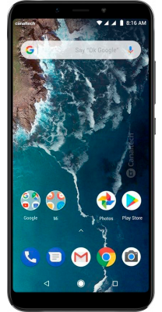
ANDROID
Requisitos:
JVM & JDK
Android SDK
Gradle
Conta de $25 paga uma única vez na Play Store

Slide 4
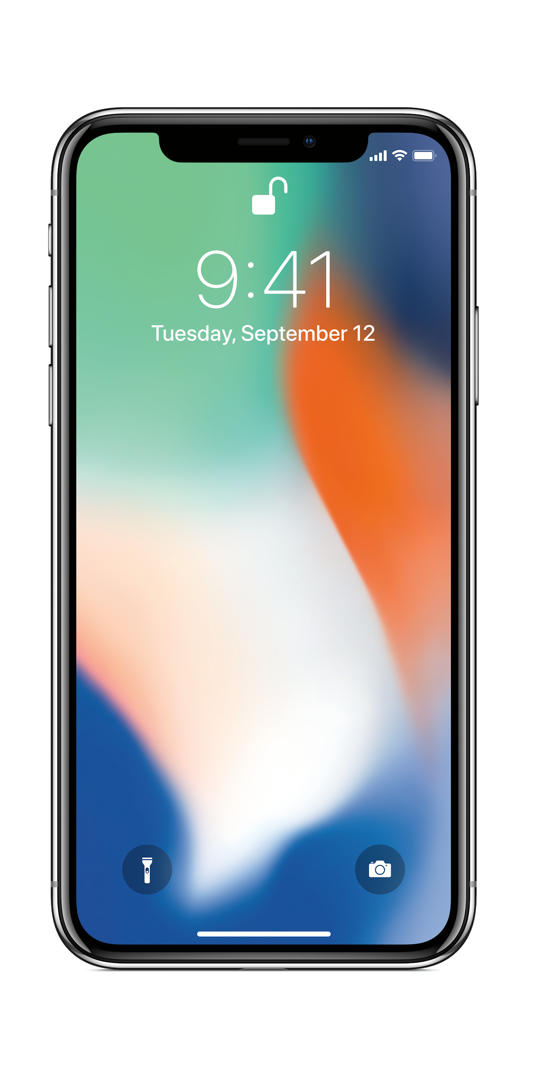
iOS
Requisitos:
OSX (MacBook, MacMini, iMac, …)
XCode
Conta de desenvolvedor da Apple ($99/$299 por ano)
Seguir as orientações da Apple
UM RIM PARA COMEÇAR

Slide 5
Links
Conta Apple: https://developer.apple.com/pt/support/compare-memberships/
Orientações da Apple: https://developer.apple.com/app-store/review/guidelines/
iOS

Slide 6
Nativos
Híbridos
Web Apps

Slide 7
Nativos

Slide 8
Híbridos

Slide 9
Web Apps

Slide 10
iOS sem OSX
POSSÍVEL, MAS COM LIMITAÇÕES
Expo
NativeScript
Phonegap
Ionic
ALTERNATIVAS COM OSX
Máquina virtual
Hackintosh

Slide 11
ANDROID
Emulador: Genymotion
Espelhamento:
Vysor
scrcpy

Slide 12
FIM

